Slide 1
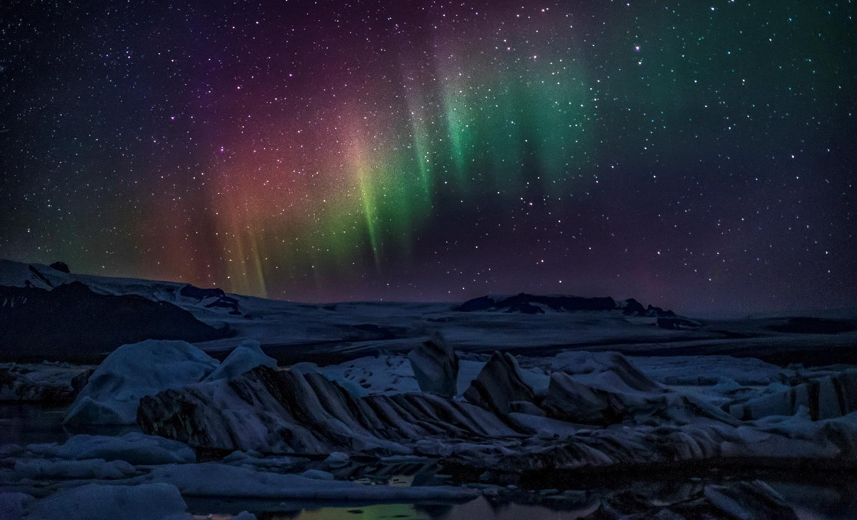
Topos podróży w sonetach Mickiewicza
*homo viator (łac. podróżny, pielgrzym)
* symbol ludzkiego losu

Slide 2
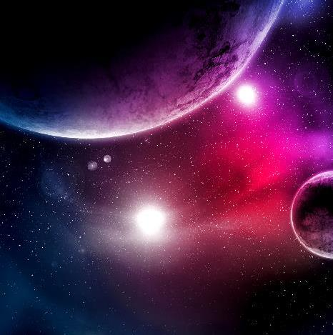
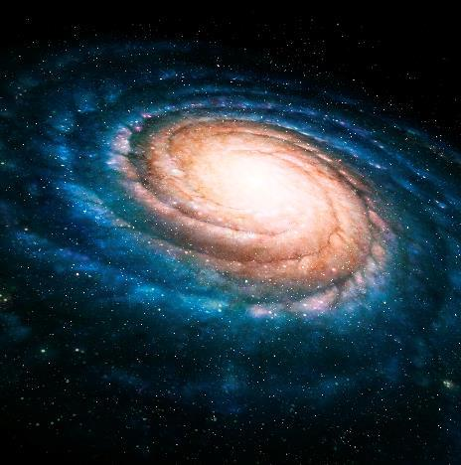
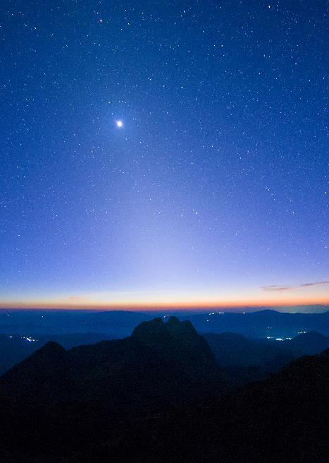
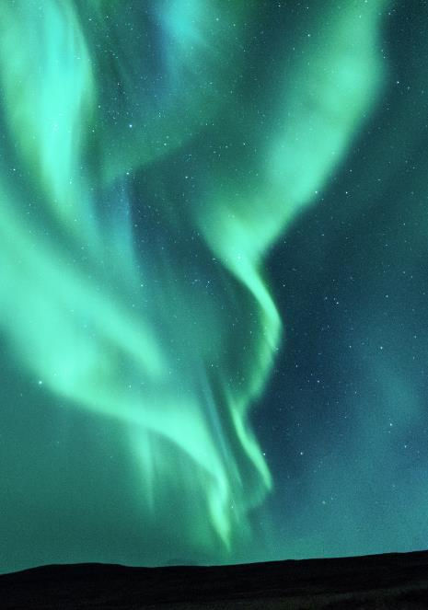
Dlaczego ludzie podróżują?
Podróże romantyków:
-mroczne, mgliste i tajemnicze krajobrazy Północy, morza i góry, groźna natura
-wielkie miasta Europy Zachodniej
-Wschód i jego orientalna egzotyka
-wymiar poznawczy
-świat jako księga, która przemiawia do człowieka za pomocą znaków i który to sens odkrywa się poprzez intuicję i wyobraźnię
-stare budowle, ruiny i cmentarzyska jako ślady przeszłości
-podróż jako styl życia, doświadczenie egzystencjalne, pielgrzymka, duchowa wędrówka w głąb siebie

Slide 3
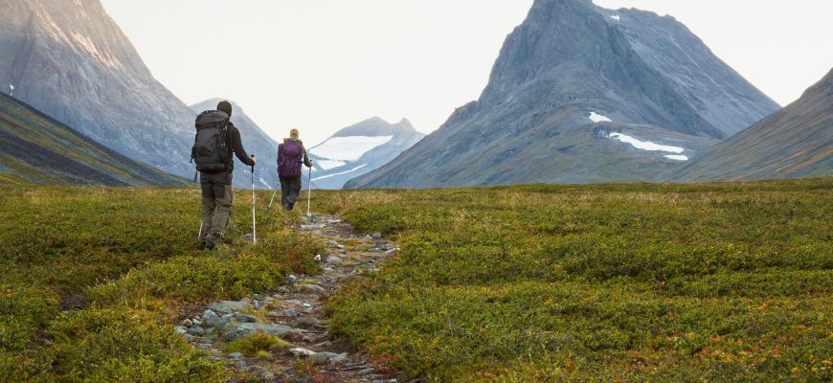
Podróż – wędrowcy, tułacze, pielgrzymi
Część romantycznego stylu życia
Podróż wewnętrzna – przekraczanie własnych ograniczeń, wiedzy, wyobraźni, możliwości
Los wygnańca, emigranta, żołnierza
Podróż romantyków – poszukiwanie NATURY - „kosmicznego organizmu przesiąkniętego duchową energią uzewnętrzniającą się w materialnych formach” (Schelling – filoz. niemiecki); przemawiającej głosem ptaka, powiewem wiatru.

Slide 4
NATURA
Zachwyt pejzażami – malownicze, niedoskonałe – mające swój odrębny charakter, surowe
Niepowtarzalność miejsc – koloryt lokalny – szczegóły przyrodnicze, obyczajowe; naturalne kształty
Niezależna od człowieka i groźny żywioł – burze, trzęsienia ziemi, erupcje wulkanów
Dynamiczna
*** MIEJSCA: pustynie, stepy, oceany, jaskinie, grobowce, piramidy, szczyty (odkrycie Tatr)
Kontemplacja – poczucie bliskości Boga i poznawania tajemnicy

Slide 5
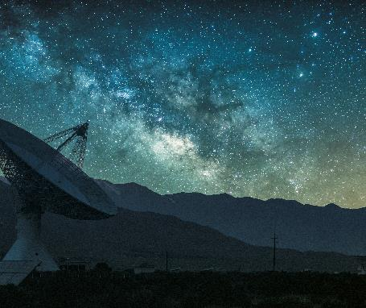
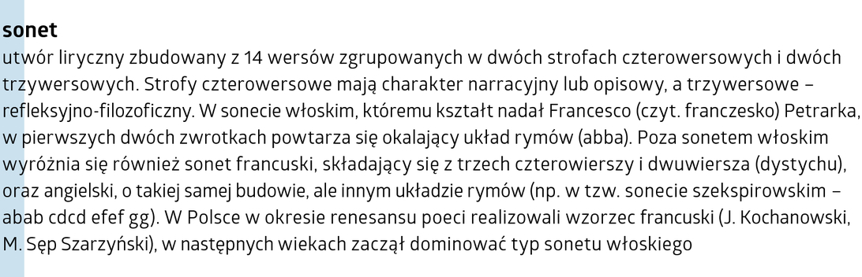
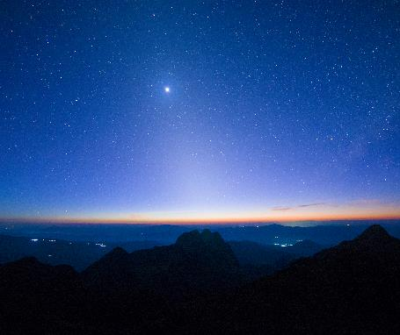
Ważne!

Slide 6
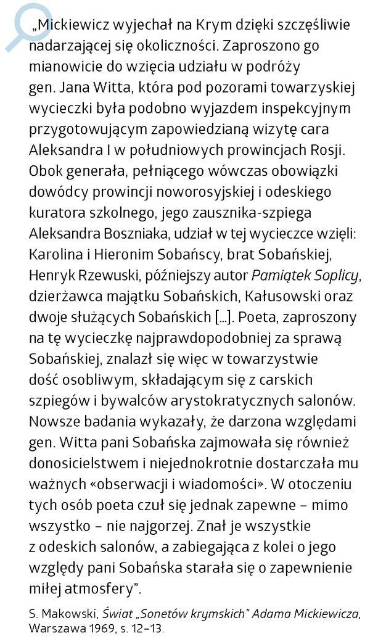
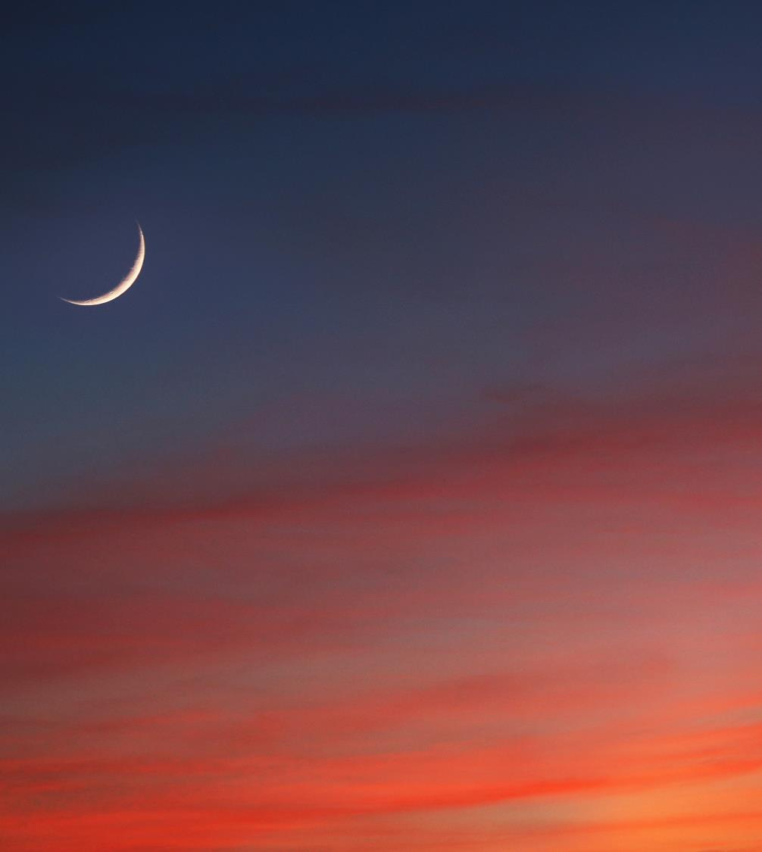
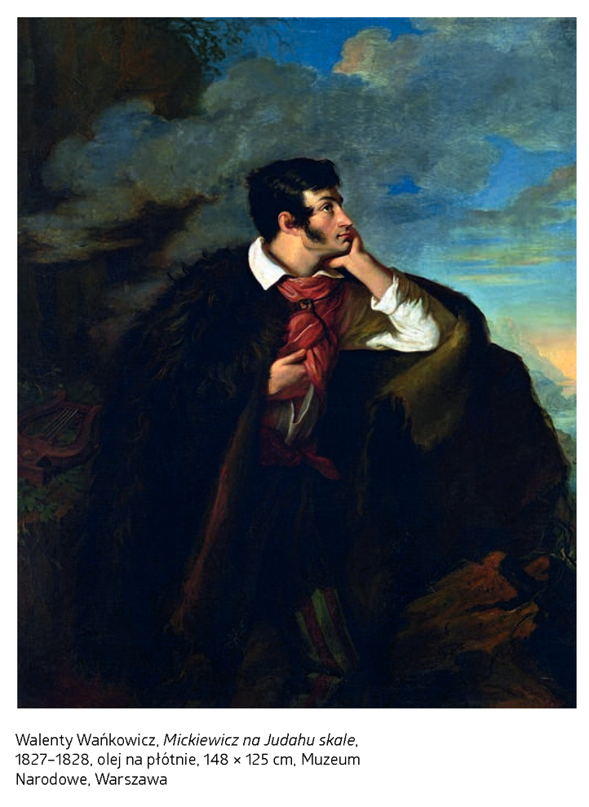

Slide 7
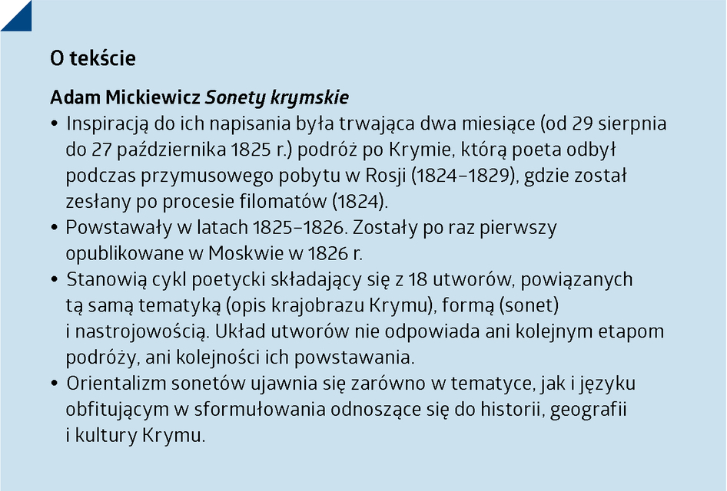
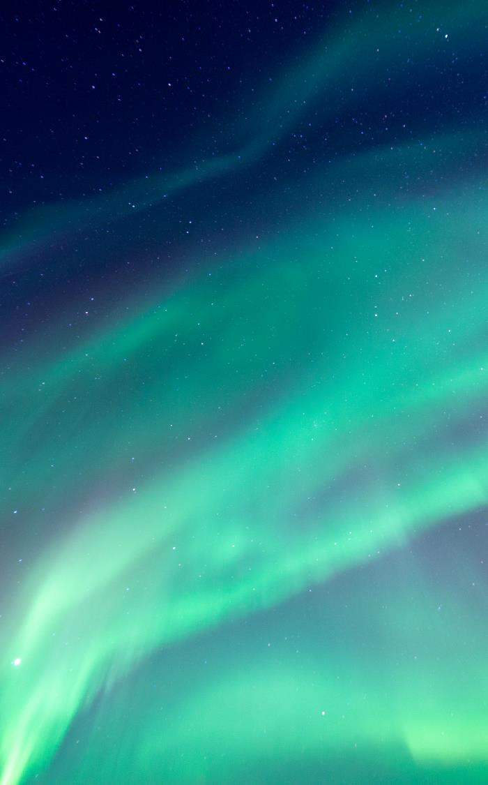

Slide 8
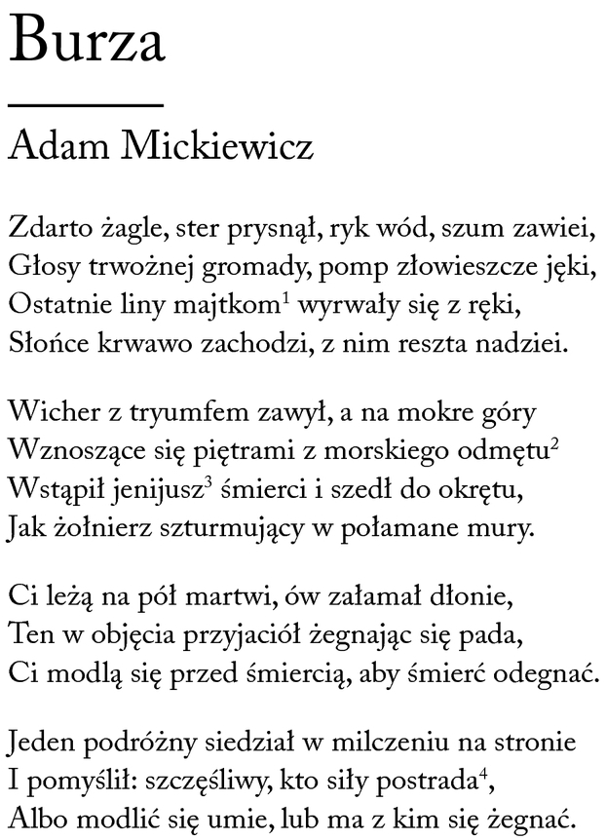
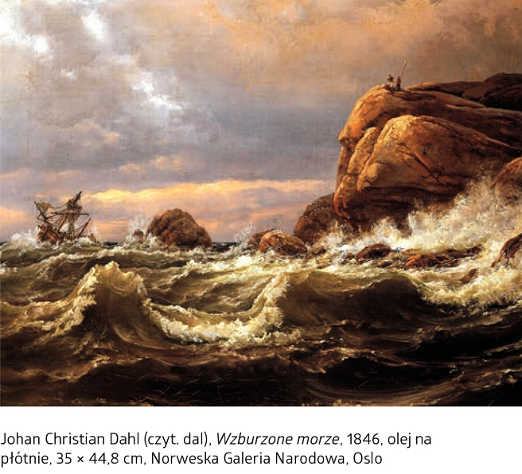
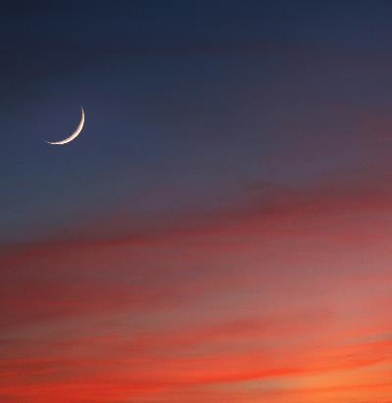
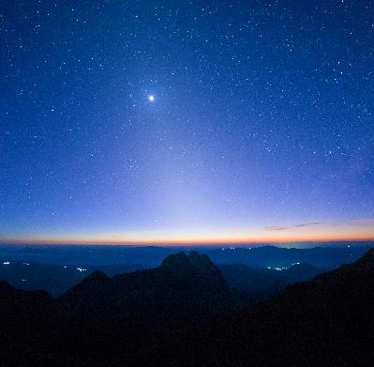

Slide 9
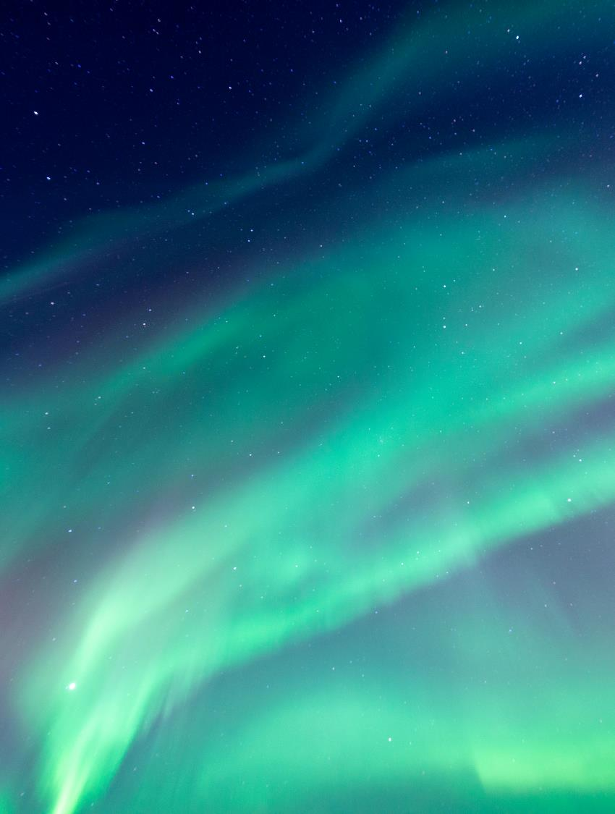
Porozmawiajmy
-żywioł i zachowanie ludzi
-obraz natury, słownictwo
-zachowania w obliczu zagrożenia
-dlaczego jeden reaguje inaczej?
-bezgraniczna romantyczna samotność

Slide 10
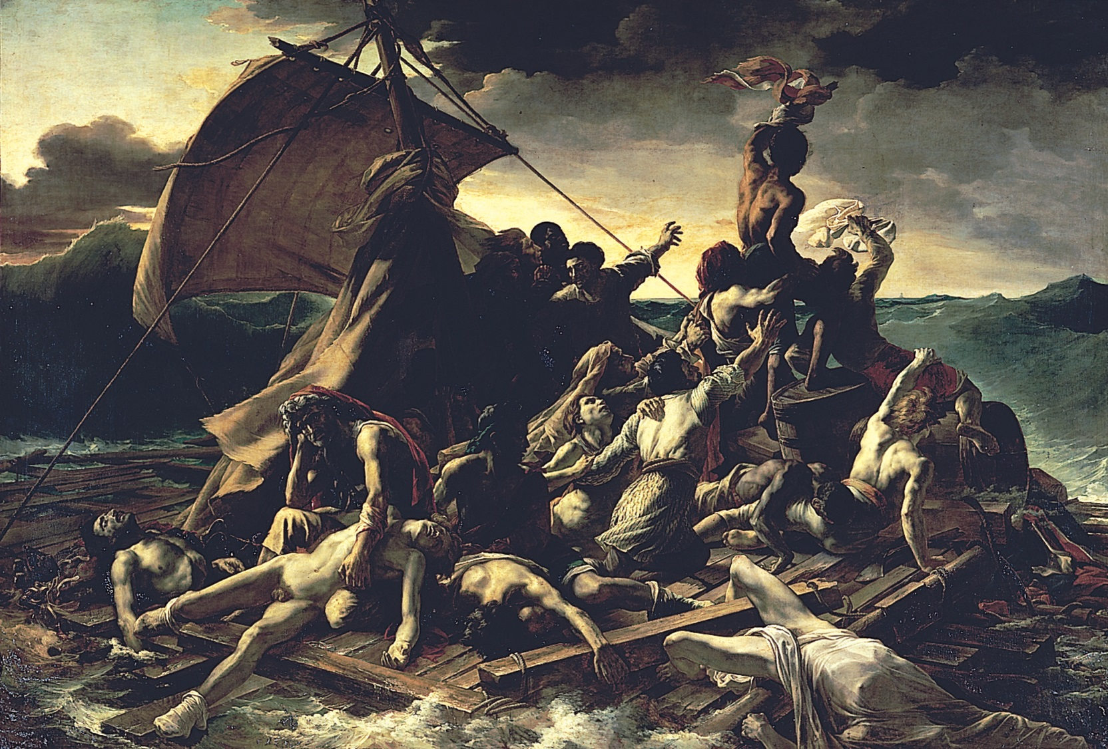
Burza
-siła, niosąca zagładę
-metafora dramatu istnienia
-człowiek daremnie walczy
-chwila zagrożenia daje świadomość samotności
-morze jako żywioł pierwotny, nieujarzmiony, kuszący samotników i buntowników
-czasem morze przybiera barwy mistyczne, symbolika odpływających statków sygnalizowała tajemnicę przechodzenia na drugą stronę, do innego świata
T. Géricault, Tratwa „Meduzy”

Slide 11
Personifikacja śmierci
-scena rozgrywająca się na tonącym statku podczas morskiej burzy
-nagromadzenie czasowników i równoważników zdań, które budują napięcie i wrażenie ruchu: Zdarto żagle, ster prysnął, ryk wód, szum zawiei.
-poeta opisuje wydarzenie niejako „na gorąco”, a tekst staje się poszarpany i dysharmonijny = obraz chaosu panującego na tonącym okręcie.
-wyrażenia onomatopeiczne, niekiedy o charakterze animizacji, np. „Wicher z tryumfem zawył”.
-w tekście panuje atmosfera grozy i zbliżającej się śmierci. Podkreślają to sugestywne obrazy, takie jak widok krwawo zachodzącego słońca, a przede wszystkim symbol geniusza śmierci: Wstąpił jenijusz śmierci i szedł do okrętu, Jak żołnierz szturmujący w połamane mury. Natura ujawnia zatem swoje złowrogie oblicze. Jest żywiołem, którego atak przypomina wojenny szturm i niesie ze sobą owoc śmierci.
Samotność w obliczu śmierci!
-druga część tekstu = reakcje pasażerów statku. Jedni popadają w lękowe odrętwienie, inni żegnają się z bliskimi, niektórzy zaś mają jeszcze nadzieje na ocalenie i się modlą. Pośród tego tłumu zwraca uwagę jeden pasażer. Siedzi w całkowitym milczeniu i zazdrości innym ich sytuacji. On sam jest outsiderem. Nie ogarnia go szaleństwo, ale też nie potrafi się modlić, nade wszystko zaś pozostaje samotny w obliczu śmierci.
Groza tego obrazu polega na tym, że samotność opisywanego bohatera jest niejako absolutna. Przeżywa on bowiem nie tylko odrzucenie przez ludzi, ale także przez Boga.

Slide 12
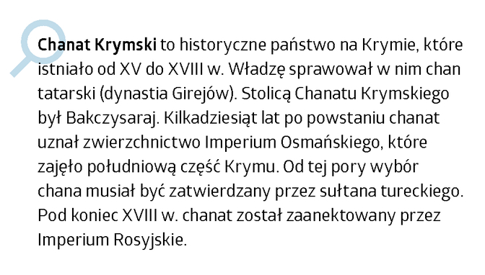
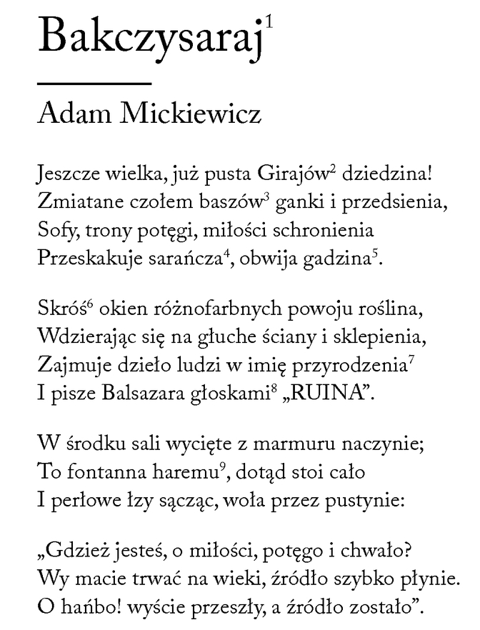
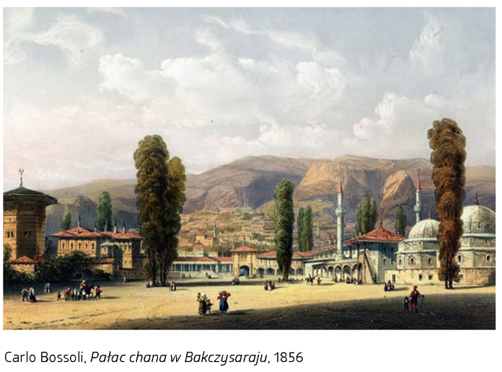

Slide 13
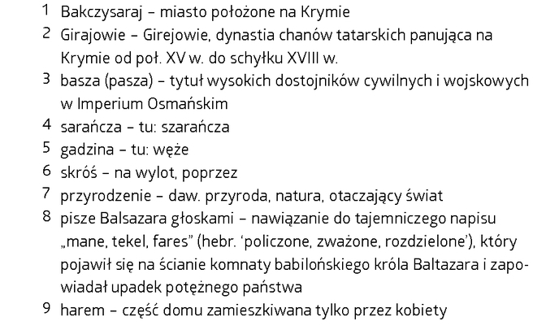
Porozmawiajmy
-”dziedzina”, czyli co?
-opisz przestrzeń
-natura vs kultura, zależność
-ostatnia strofa
-środki poetyckie – nastrój, patos, malowniczość przestrzeni, ożywienie obrazu poetyckiego

Slide 14
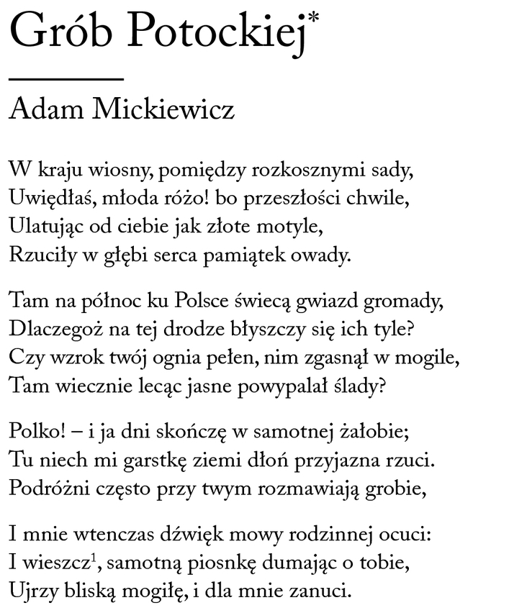
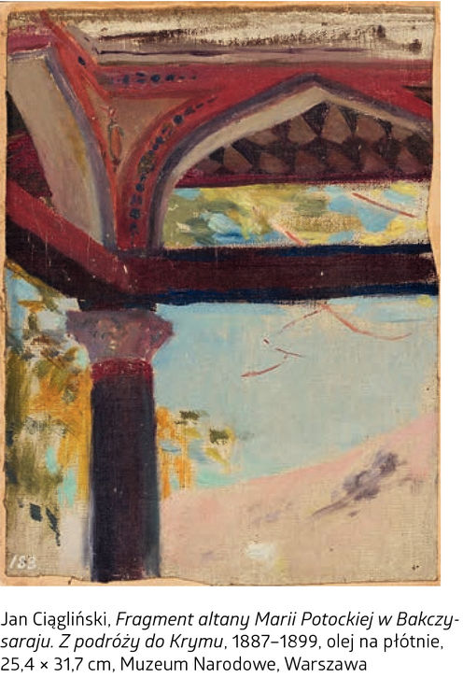
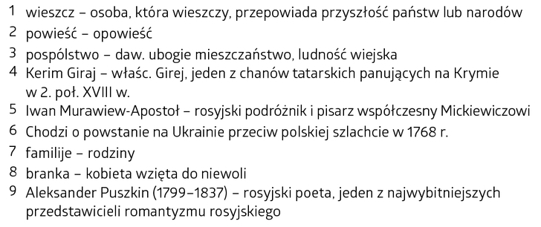

Slide 15
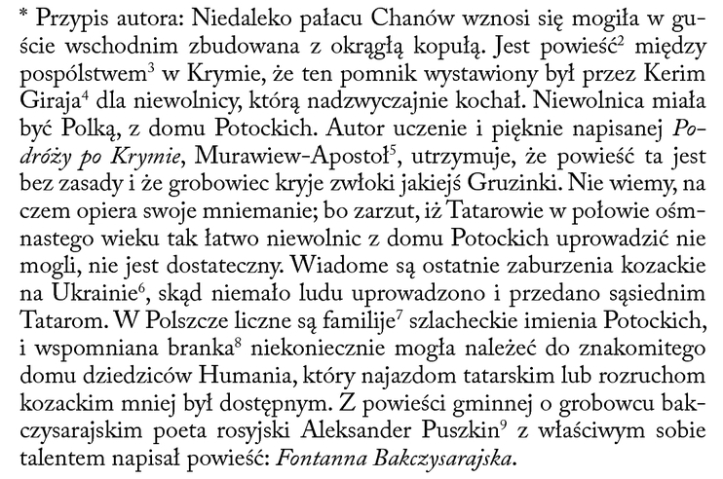
Porozmawiajmy
Który wariant opowieści znajduje odbicie w utworze?
Bohaterka liryczna i jej losy
Obserwacja nieba, czyli?
Analogia do losów bohaterki lirycznej i pesymizm osoby mówiącej
Obraz Polaka tułacza

Slide 16
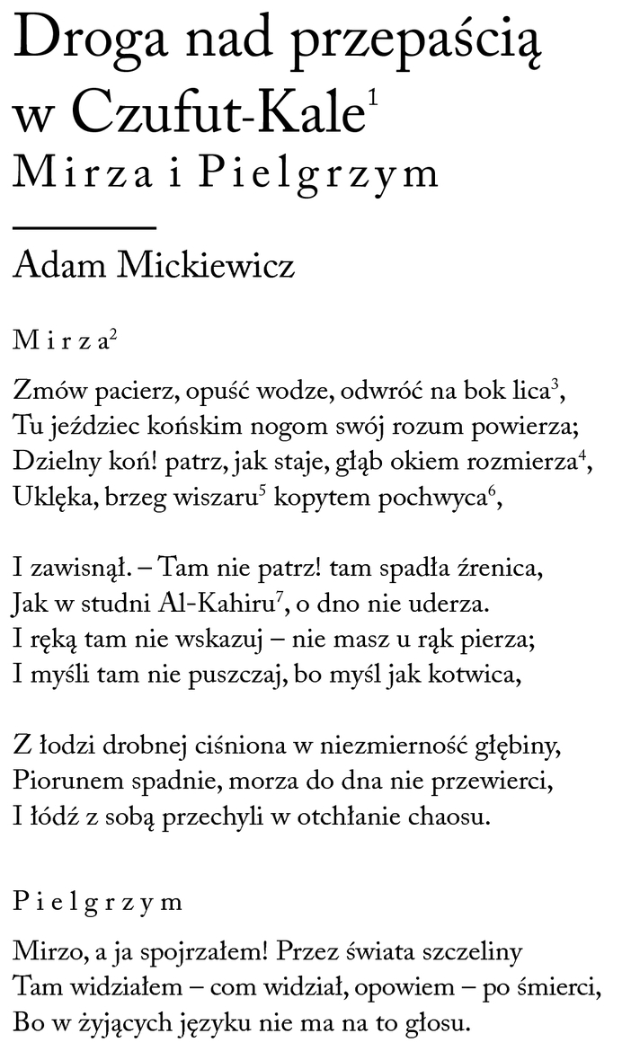
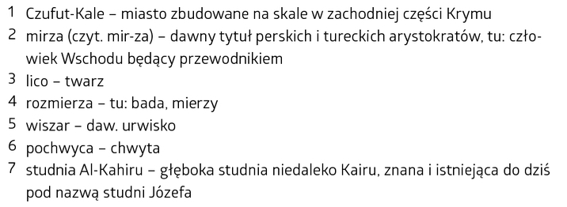
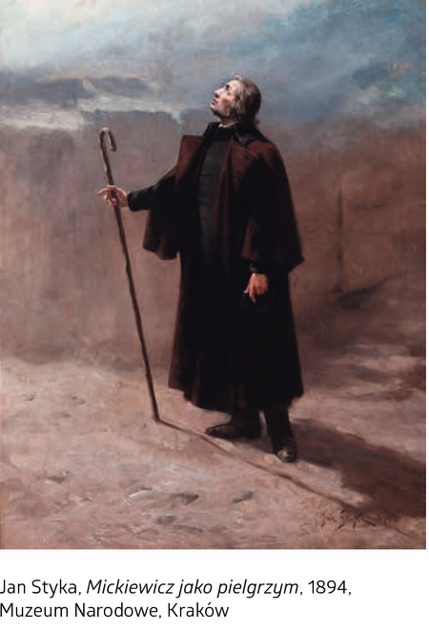

Slide 17
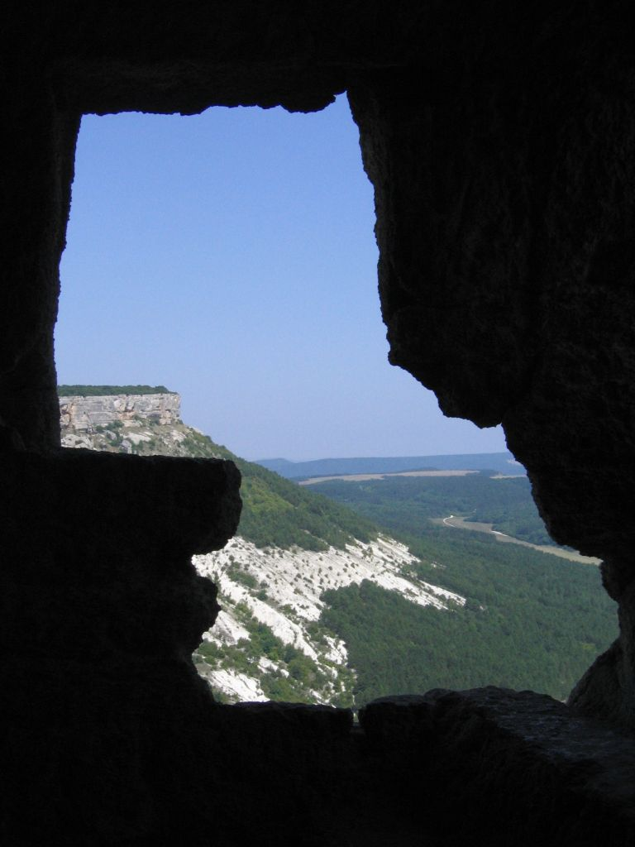
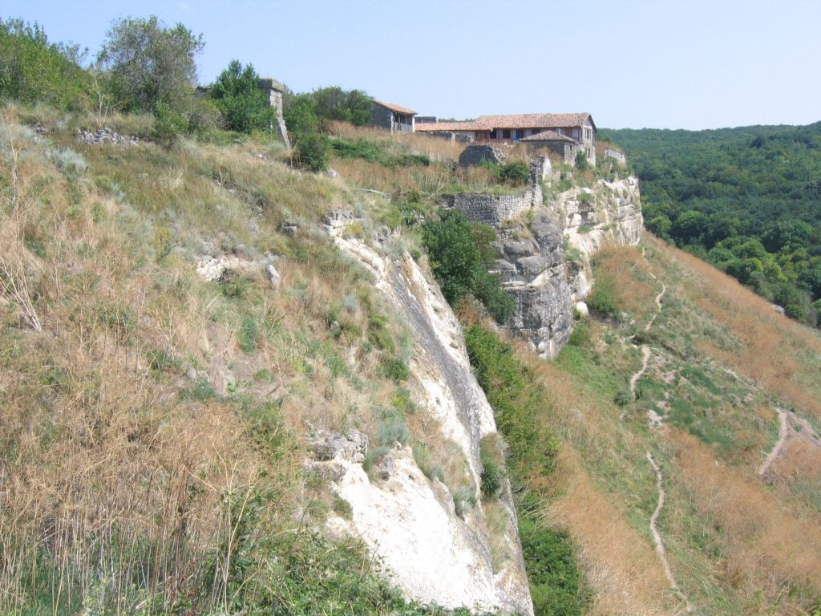
Porozmawiajmy
-bohaterowie liryczni i sytuacja, w której się znajdują
-rady
-cechy Pielgrzyma
-czego Pielgrzym nie potrafi wyrazić?
-forma

Slide 18
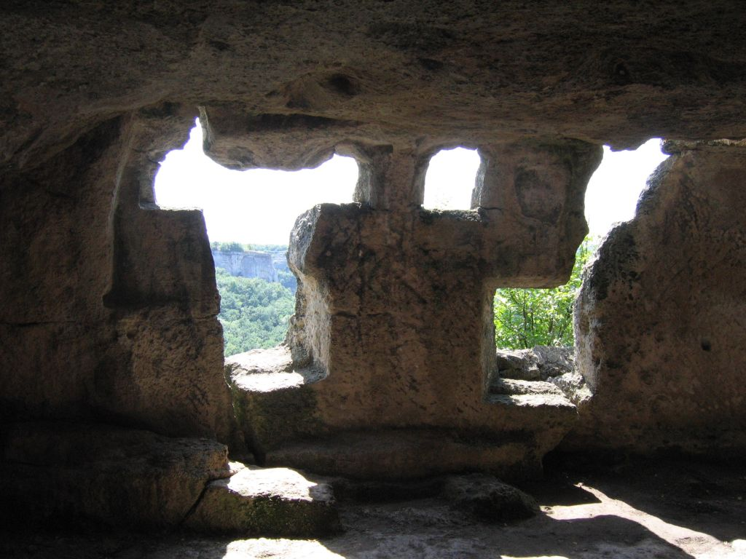
Teatralny dialog w górskiej scenerii uwydatnionej brzmieniem orientalnych nazw: Czufut - Kale, Al.-Kair, Mirza [MIR-ZA] ; synkretyzm
Wędrowcy przeprawiający się przez góry, zaabsorbowani wspinaczką, jej trudnościami: Mirza – krymski przewodnik – prowadzi i poucza (nakazy, przestrogi, Pielgrzym – podopieczny – słucha)
Przeprawa – ryzykowna, dramatyczna – urwanie drogi – urwanie wersu, przerwa między zwrotkami zbiega się z obrazem szczeliny między skałami (poetycka przerzutnia zdaje się być „przerzucona”)
Refleksja: nieposłuszny i zuchwały wędrowiec uległ magii „niezmiernej głębiny”, nie zląkł się śmierci – to, co zobaczył, jest niewyrażalne (przekracza zwykły świat, doświadcza wzniosłości w obliczu ogromu, otchłani, przepaści, grozy)

Slide 19
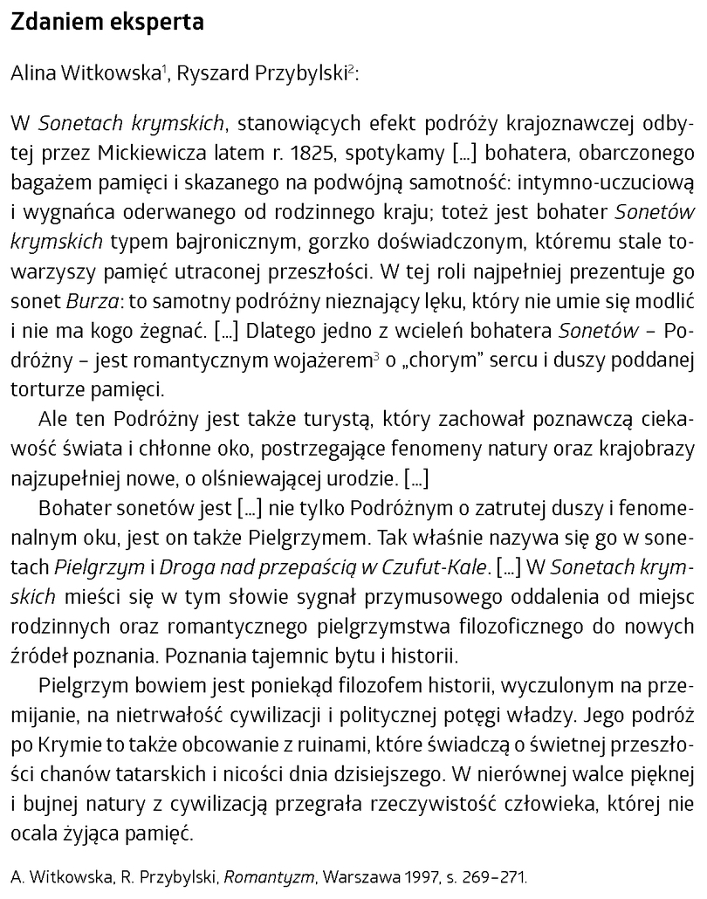
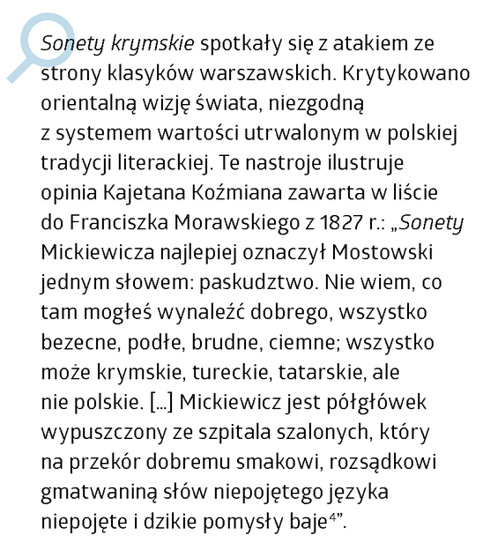

Slide 20
Na koniec…
Świat w sonetach Mickiewicza został uwznioślony
Romantyczna fascynacja Orientem
Tułaczka, pielgrzymka, wędrówka – różne powody podróżowania
Portret romantycznego podróżnika
Kim jest pielgrzym? To romantyczny filozof?

